Slide 1
Arduino的介紹
安裝IDE

Slide 2
起源
2005 年 1 月由當時米蘭互動設計學院的教授 David Cuartielles 和 Massimo Banzi 所設計出來。
它使用了 Atmel AVR 單片機，是一個開放原始碼的軟硬體平台，構建於開放原始碼 simple I/O 介面板，使用類似 Java、C 語言的 Processing / Wiring 開發環境。
Notes:
簡報可讓觀眾獲得的好處：如果成人學習者了解課程主題的學習方式和重要性，可提升他們的學習動機。
簡報者對於此主題的專業程度：概述您在這個領域獲得的認證，或說明為何參與者必須聽信於您。

Slide 3
特色
Open source
不僅軟體是開放源碼，Arduino 的電路設計圖也可以從官網下載，同時免費使用開發軟體用工具
Simple
傳統上要開發微控制器的程式，開發者需要具備機電相關科系的背景，一般人不容易進入門檻高。但 Arduino 進入門檻容易許多，沒有理工的背景，也能很快學會使用 Arduino
非常適合不具電子背景的人使用，設計出各種不同的互動裝置
Notes:
課程描述應該要簡潔。

Slide 4
自造的可能性
在 Arduino 的世界裡，人人都可以是自造者、產品的設計師 ，即使你毫無電學電路、軟體背景，開源社區裡的開放資源與樂於分享的精神，可以讓你藉由社群裡其他人分享出的 珍貴經驗方法，快速地創造出屬於你自己的獨特創意。而最終無論這個創意是否成功，他都會在開源的精神下被其他自造者重新「烹飪」、或延續著你的方向把創意 推展出無限大的可能性
Notes:
目標範例
完成本課程後，您就能了解如何：
將檔案儲存至小組網頁伺服器。
將檔案移至小組網頁伺服器上的其他位置。
共用小組網頁伺服器上的檔案。

Slide 5
應用 : arduboy
https://www.techbang.com/posts/23764-the-arduino-into-game-boy-play-smart-and-lovely-arduboy

Slide 6
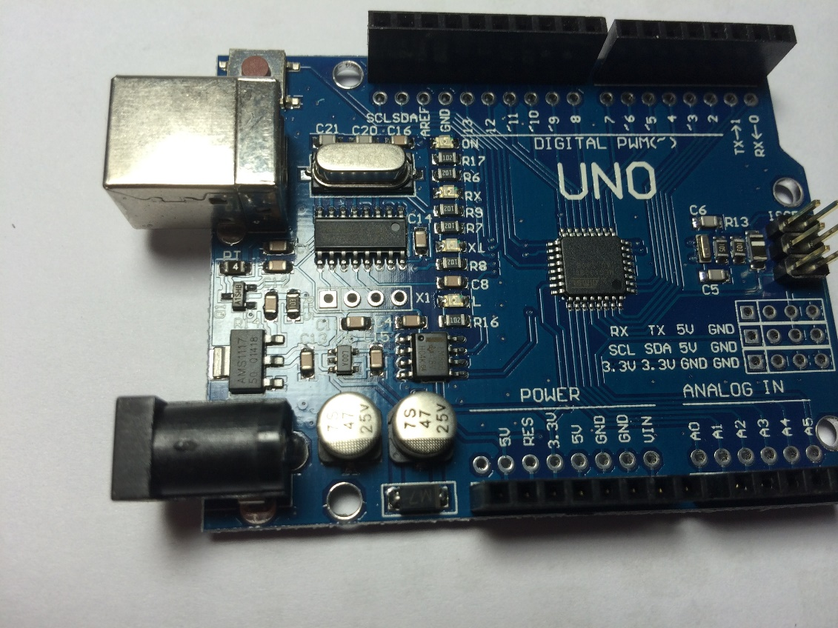
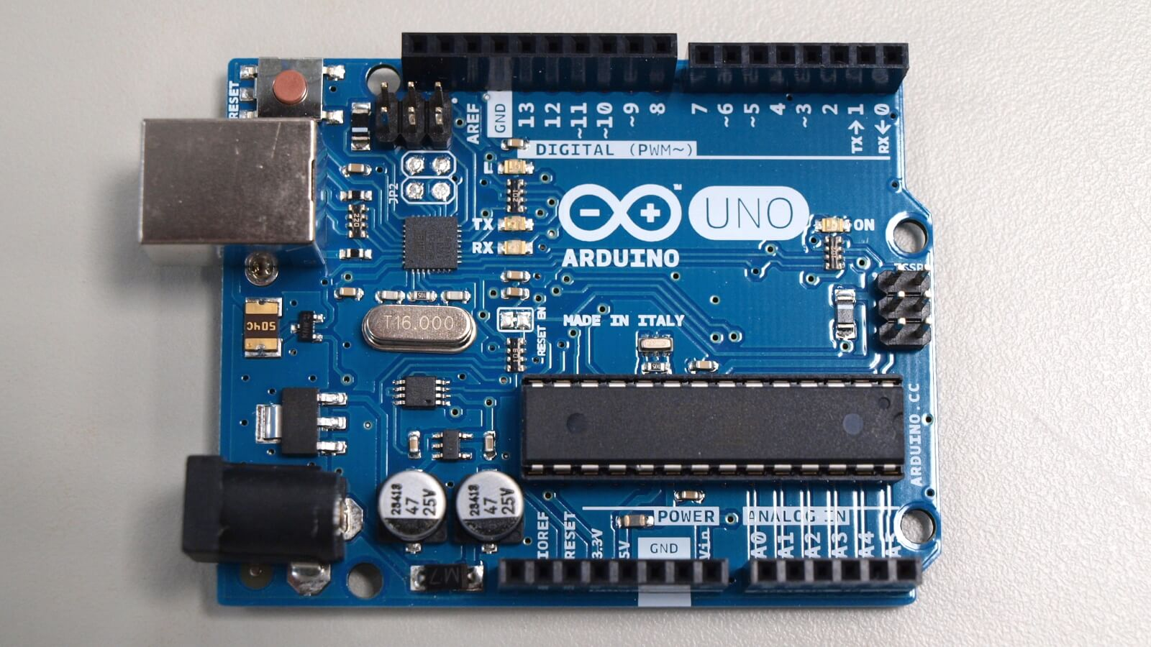
Arduino uno
副廠
原廠
大約$800左右
大約$400左右

Slide 7
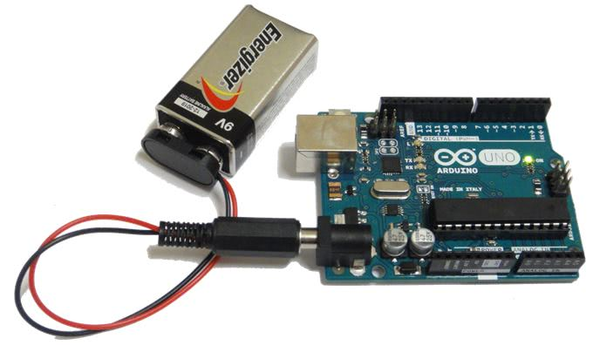
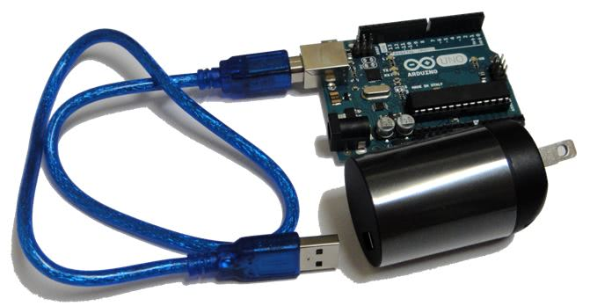
線材
USB供電和傳送程式
電源輸入插座供電

Slide 8
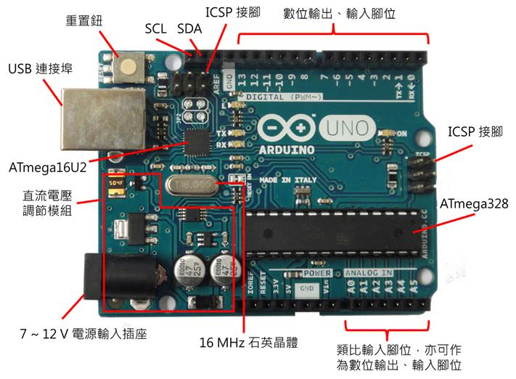
配置
https://openhome.cc/Gossip/Books/mBlockArduino1-3and1-4.html

Slide 9
下載IDE
https://www.arduino.cc/
cH340驅動
https://sparks.gogo.co.nz/ch340.html

